Slide 1
【報告機関向け】
G-MIS新規アカウント発行のお知らせ
  第1.0版
  2023年10月23日
医療機能情報提供制度・薬局機能情報提供制度につきましては、都道府県の独自の運用を行うことがございます。
必ず各都道府県からのお知らせをご確認いただきますようお願いいたします。
問合せにつきましては、各都道府県の制度窓口をご確認ください。

Slide 2





医療機能情報提供制度・薬局機能情報提供制度
医療機能情報提供制度・薬局機能情報提供制度は、医療機関等情報支援システム（以下「G-MIS」という。）及び全国統一的な情報提供システム（以下「医療情報ネット」という。）を活用し、都道府県が実施主体として運用される。
病院等及び薬局は、G-MISを経由する方法等の都道府県知事の定める方法により、医療機能情報・薬局機能情報について、年１回以上報告する。
都道府県は医療情報ネットを活用して、 病院等及び薬局から報告された医療機能情報・薬局機能情報を公表し、住民・患者への情報提供を行う。
厚生労働省
G-MIS
報告機能
全国統一
ページ
データ
A県
データ
B県
データ
・・・
A県
ページ
B県
ページ
・・・
医療情報ネット
全都道府県のデータを格納
各都道府県のページを設定
検索機能
報告機能
検索機能
病院等及び薬局はG-MISを経由する方法等を用いて医療機能情報・薬局機能情報を都道府県に報告
インターネット
医療情報ネットから検索
A県
B県
都道府県
病院等及び薬局
都道府県
病院等及び薬局
住民・患者
確認
報告
確認
報告
検索・閲覧
公表
公表

Slide 3
医療機能情報提供制度・薬局機能情報提供制度の報告・公表方法が変わります
令和５年度（令和６年１月）からG-MISを利用した定期報告を開始し、報告された情報を基に令和６年度（令和６年４月1日）から医療情報ネットを利用した情報の公表を開始します。
本番稼働に向けて下記スケジュールを予定しております。
本年6月までに新規アカウント申請済、または、都道府県システムからのデータ移行によりアカウント申請を実施済の病院等及び薬局のスケジュール
※アカウント発行未申請の病院等・薬局については次頁を参照してください。
■アカウント発行：10/23 に「G-MIS事務局〈 info@g-mis.net〉」より新規アカウント発行予定の病院等・薬局に向け疎通確認メールを送信いたしました。
11/6 に「G-MIS事務局〈 info@g-mis.net〉」よりアカウント発行通知メールを送信いたします。
11/13 9:00より「新規ユーザ登録申請機能」を再解放いたします。
（URL: https://www.g-mis.mhlw.go.jp/user-Registration-Form ）
※申請内容の不備等により新規アカウントが発行されなかった場合、11/13以降、再申請をお願いする場合があります。
なお、アカウント発行には、通常１~２週間程度かかります。申請が集中した場合には、発行までの期間が大幅に延びる可能性がありますのでご注意ください。
■令和5年度定期報告：令和6年１月頃からG-MISを利用した定期報告の開始
 | 令和5年度 |  |  |  |  |  |  |  |  |  |  |  |  |  |  |  |  |  |  |  |  |  |  |  |  |  |  |  |  |  |  |  |  |  |  |  | 令和6年度
 | 令和5年 |  |  |  |  |  |  |  |  |  |  |  | 令和３年度（2021年度） |  |  |  |  |  |  |  |  |  |  |  |  |  |  | 令和6年
 | 4月 |  |  | 5月 |  |  | 6月 |  |  | 7月 |  |  | 8月 |  |  | 9月 |  |  | 10月 |  |  | 11月 |  |  | 12月 |  |  | 1月 |  |  | 2月 |  |  | 3月 |  |  | 4月 |  |  | 12月
準備作業
本番稼働
新規アカウント発行申請
都道府県システムからのデータ移行
アカウント発行
令和5年度定期報告
医療情報ネットでの公表
月 | 火 | 水 | 木 | 金 | 土 | 日 | 月 | 火 | 水 | 木 | 金 | 土 | 日 | 月 | 火 | 水 | 木 | 金 | 土 | 日 | 月 | 火 | 水 | 木 | 金
10/23 | 24 | 25 | 26 | 27 | 28 | 29 | 30 | 31 | 11/1 | 2 | 3 | 4 | 5 | 6 | 7 | 8 | 9 | 10 | 11 | 12 | 13 | 14 | 15 | 16 | 17
▲ 10/23
新規にアカウントが発行される病院等・薬局に向け、疎通確認のためのメールを配信いたしました
▲ 11/6
アカウントが新規追加された病院等・薬局に向け、アカウント発行通知の電子メールが配信されます
ご自身でアカウントの申請を行った場合で、既にご利用中のアカウントを保有する病院等に向けては、既存アカウント通知の電子メールが配信されます
▲ 11/13 9:00～
新規ユーザ登録申請機能が再解放されます
正常にアカウントが新規追加された病院等・薬局に向けアカウント発行通知の電子メールが配信されます

Slide 4
医療機能情報提供制度・薬局機能情報提供制度の報告・公表方法が変わります
まだ、新規アカウント発行申請を実施していない病院等・薬局のスケジュール
※G-MISを利用した定期報告を実施予定の病院等・薬局については、G-MISのアカウントが必要ですので、必ず本番稼働までにアカウント発行申請を行ってください。
■アカウント発行：11/13 9:00より「新規ユーザ登録申請機能」を再解放いたします。
（URL: https://www.g-mis.mhlw.go.jp/user-Registration-Form ）
※ G-MISを利用した定期報告を実施予定でアカウント未申請の病院等及び薬局におかれましては、11/13以降、アカウント発行申請をお願いいたします。
申請の承認後、「G-MIS事務局」〈 info@g-mis.net〉より順次アカウント発行通知メールを送信いたします。
なお、アカウント発行には、通常１~２週間程度かかります。申請が集中した場合には、発行までの期間が大幅に延びる可能性がありますのでご注意ください。
アカウント発行の具体的な手順については、各都道府県ごとに異なる可能性がございます。お問合せについては、各都道府県の制度窓口までお寄せください。
■令和5年度定期報告：令和6年１月頃からG-MISを利用した定期報告の開始
 | 令和5年度 |  |  |  |  |  |  |  |  |  |  |  |  |  |  |  |  |  |  |  |  |  |  |  |  |  |  |  |  |  |  |  |  |  |  |  | 令和6年度
 | 令和5年 |  |  |  |  |  |  |  |  |  |  |  | 令和３年度（2021年度） |  |  |  |  |  |  |  |  |  |  |  |  |  |  | 令和6年
 | 4月 |  |  | 5月 |  |  | 6月 |  |  | 7月 |  |  | 8月 |  |  | 9月 |  |  | 10月 |  |  | 11月 |  |  | 12月 |  |  | 1月 |  |  | 2月 |  |  | 3月 |  |  | 4月 |  |  | 12月
準備作業
本番稼働
都道府県システムからのデータ移行
アカウント発行
令和5年度定期報告
医療情報ネットでの公表
水 | 木 | 金 | 土 | 日 | 月 | 火 | 水 | 木 | 金 | 土 | 日 | 月 | 火 | 水
11/8 | 9 | 10 | 11 | 12 | 13 | 14 | 15 | 16 | 17 | 18 | 19 | 20 | 21 | 22
▲ 11/13 9:00～
新規ユーザ登録申請機能が再解放されます
正常にアカウントが新規追加された病院等・薬局に向けアカウント発行通知の電子メールが配信されます
既にご利用中のアカウントを保有する病院等・薬局に向けては、既存アカウント通知の電子メールが配信されます

Slide 5
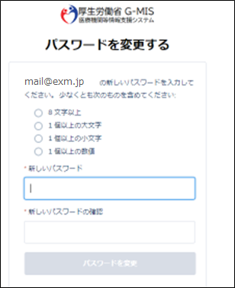


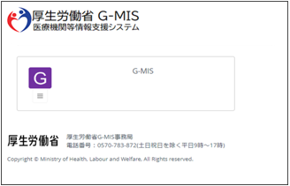

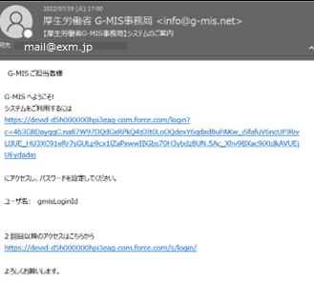
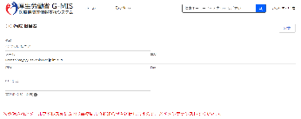
利用者（報告機関）のアカウント発行通知メール受領後（G-MISログイン）
以下の作業をアカウント発行通知メールの受領後、速やかに実施してください。
アカウント発行通知メールの再送はできませんので、ユーザ情報（ログインID、パスワード）は、利用者様で大切に管理いただきますようお願い致します。
パスワード初期設定画面
■作業の流れと確認点
接続先
選択画面
①アカウント発行通知メール
②メールに記載のリンクからアクセス
③設定完了後
画面遷移
④G-MISを選択し画面遷移
厚生労働省
G-MIS事務局
病院等・薬局の
みなさま
アカウント発行通知メール（例）
ホーム画面
⑤ユーザ基礎情報登録を選択し画面遷移
ユーザ基礎情報登録画面
確認点
都道府県システムに入力しているデータをもとに、申請者の内容が表示されます。
担当者情報（氏名、メールアドレス、電話番号等）を変更する必要がある場合は、「編集」ボタンから変更を行ってください。
確認点
ログインに成功するとホーム画面が表示されます。

Slide 6
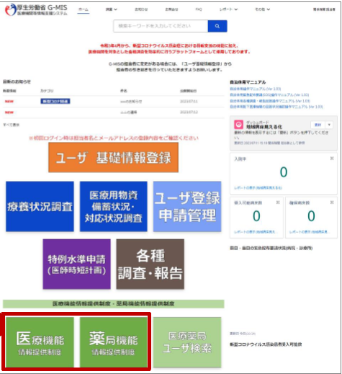
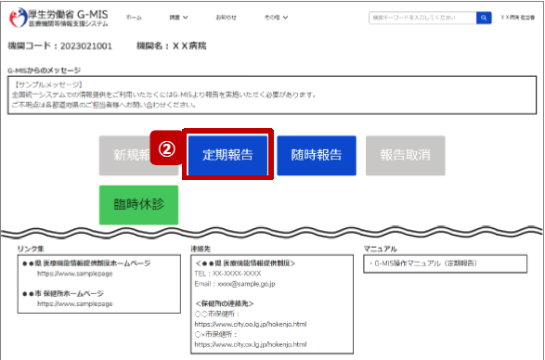
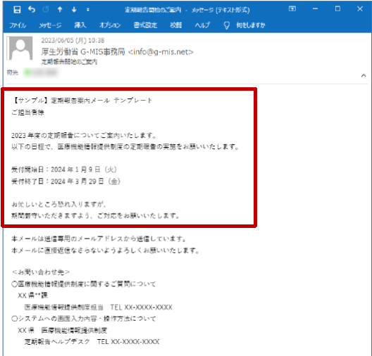
令和5年度定期報告の実施
G-MISに初回ログイン後、原則として令和6年1月頃から3月頃までの期間で令和5年度の定期報告を実施願います。
定期報告の実施期間は、都道府県により異なります。都道府県毎の実施時期は、都道府県が発信するお知らせ等でご確認いただきますようお願い申し上げます。
3月末までに定期報告を実施しないと令和６年度（令和６年４月1日）から医療情報ネットを利用した情報の公表が行われなくなるため、必ず期限までに定期報告を実施するようお願い申し上げます。
■作業の流れと確認点
②メールに記載の期間中にG-MISへログイン
ホーム画面
医療（薬局）機能情報提供制度ホーム画面
①定期報告の
お知らせメール
③「医療（薬局）機能情報提供制度」を選択
都道府県担当者
病院等・薬局の
みなさま
定期報告ボタンをクリックし、定期報告を開始します。
定期報告のお知らせ（例）
病院等の場合は「医療機能情報提供制度」ボタン、薬
局の場合は「薬局機能情報提供制度」ボタンをクリック
し、本制度のホーム画面に遷移します。

Slide 7
アカウント発行通知に係る
トラブル対処方法について
アカウント発行通知メールが届かない等のトラブル発生時、参照してください。

Slide 8
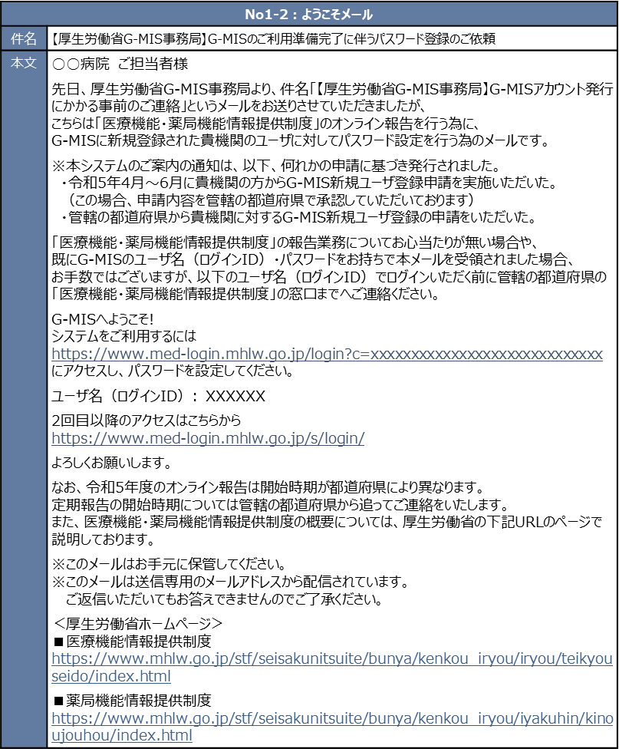
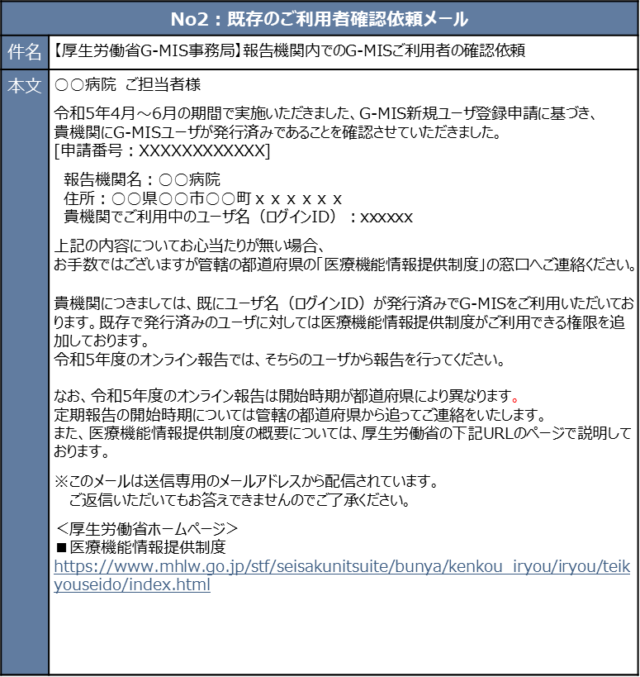
メールが届かなかった場合の対処
４～６月に「新規ユーザ登録申請」を実施した、若しくは、都道府県が代理で「新規ユーザ登録申請」を実施した場合、申請したメールアドレス宛に「アカウント発行通知メール」が届きます。
ただし、４～６月に貴機関で「新規ユーザ登録申請」を実施したものの、既にご利用中のG-MISアカウントがある場合は、「既存アカウント通知メール」が届きます。「既存アカウント通知メール」が届いた場合には、ご利用中のG-MISアカウントが存在するため、定期報告時は、既存のアカウントをご利用ください。
★アカウント発行通知メールのイメージ
★既存アカウント通知メールのイメージ
送信元メールアドレスは、（info@g-mis.net ）となります。
令和5年4月から6月に申請したアカウントに対しては、上記のどちらかのメールが
11月6日に届きます。

Slide 9
メールが届かなかった場合の対処
「新規ユーザ登録申請」を実施した、若しくは、都道府県が代理で「新規ユーザ登録申請」を実施したにも関わらず、「アカウント発行通知メール」が届かなかった場合やURLにアクセスできなかった場合等、以下の手順に従い、該当する対処を実施してください。
10月23日（月）に厚生労働省G-MIS事務局からの「G-MISアカウント発行にかかる事前のご連絡メール」は
届いていますか？
届いていない
届いている
11月6日（月）に厚生労働省G-MIS事務局からの
アカウント発行通知メールは届いていますか？
届いていない
届いている
メールボックスの空き容量は不足していませんか
メールに記載のURLにアクセスできましたか？
空き容量が不足している
対応方法１
空き容量は十分にある
アクセスできない
「迷惑メールフォルダ」に当該メールがありますか
アクセスできた
迷惑メールフォルダにあった
アカウント発行通知メールに記載されるURLから、「初期パスワード設定」を行ってください
迷惑メールフォルダにもメールがない
1
対応方法2
対応方法3

Slide 10
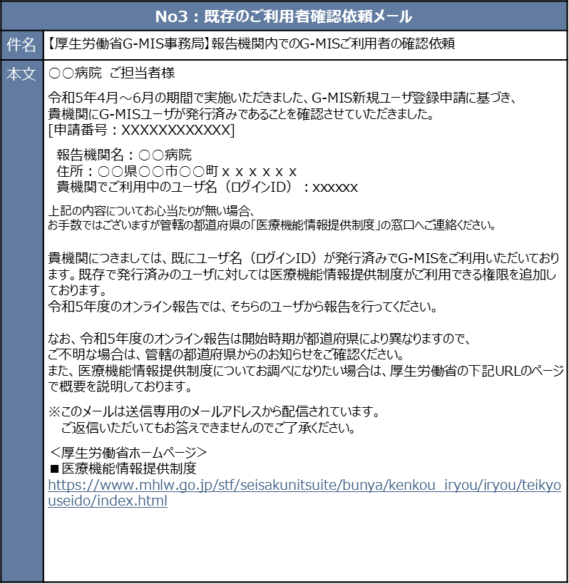
メールが届かなかった場合の対処
前ページからの続き
１
同じ病院等・薬局内で
G-MISを既に利用している部署がありますか
ある
ない
※歯科診療所、助産所及び薬局は全てこちらの場合に該当します。
G-MISでは、１機関で１アカウントしか申請できません。
既にG-MISアカウントをお持ちの病院等は、既存のアカウントを利用して、定期報告を行っていただくようお願い致します。
新規ユーザ登録申請時のメールアドレス、または、機関コードが間違っている可能性があります。
【補足説明】
ご自身でアカウント申請を行った場合で、既存のアカウントをお持ちの病院等には、
11月6日（月）に右の図のようなメールが届きます。
※都道府県で代行申請を行った場合にはこのメールは届きません。
対応方法4

Slide 11
対応方法１（メールボックスの空き容量が不足していた場合）
対応方法1
メールボックスの空き容量が不足していた場合
メールボックスの空き容量が不足している場合に空き容量を増やす方法は、ご利用中のメールソフトウェアにより、対応方法が異なります。手順等については、ご利用中のメールソフトのホームページ等でご確認ください。
メールサーバー上でメールが保管されている場合には、メールボックスの空き容量を確保した後、メールサーバからメールが再送されます。
もしも、メールが受信できなかった場合には、アカウント発行通知メールの再送はできませんので、大変恐れ入りますが、都道府県窓口に「ログインID」をご確認の上、「パスワードのリセット」を実施いただきますようお願いします。パスワードのリセット方法は、ログイン画面におきまして、「パスワードを忘れた場合はこちら」のリンクを押していただくようお願いします。

Slide 12
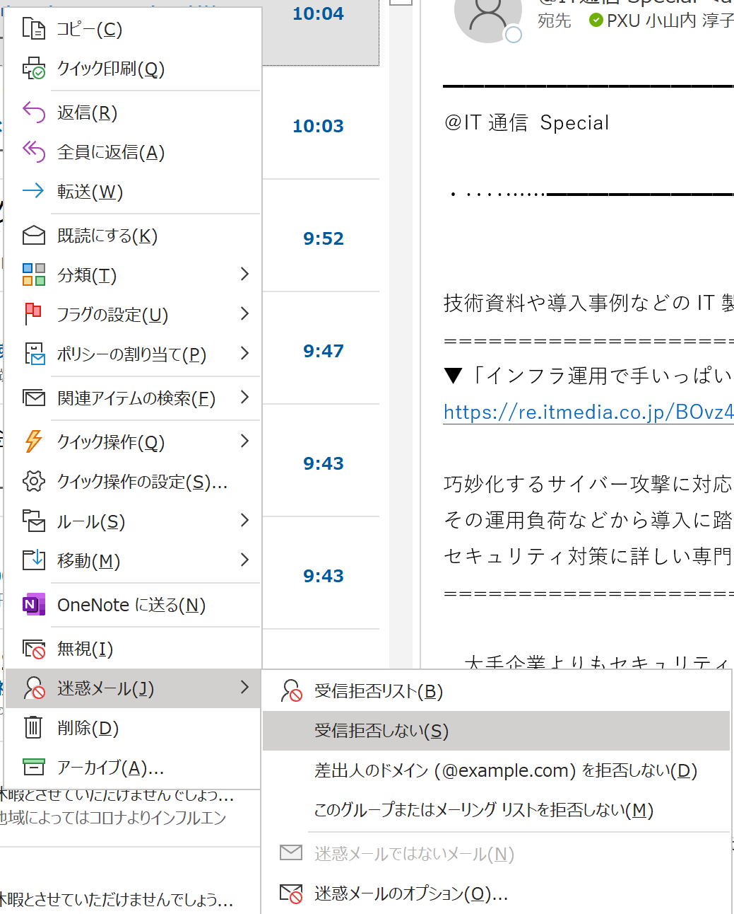
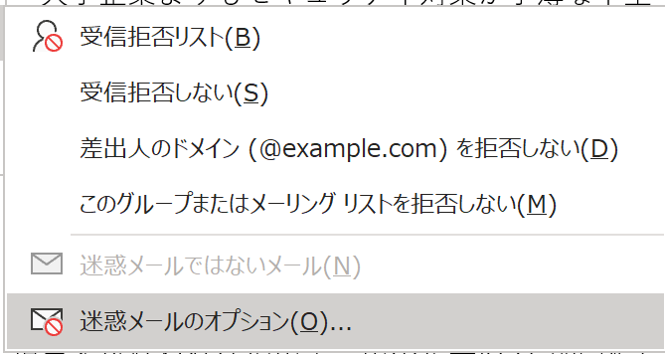
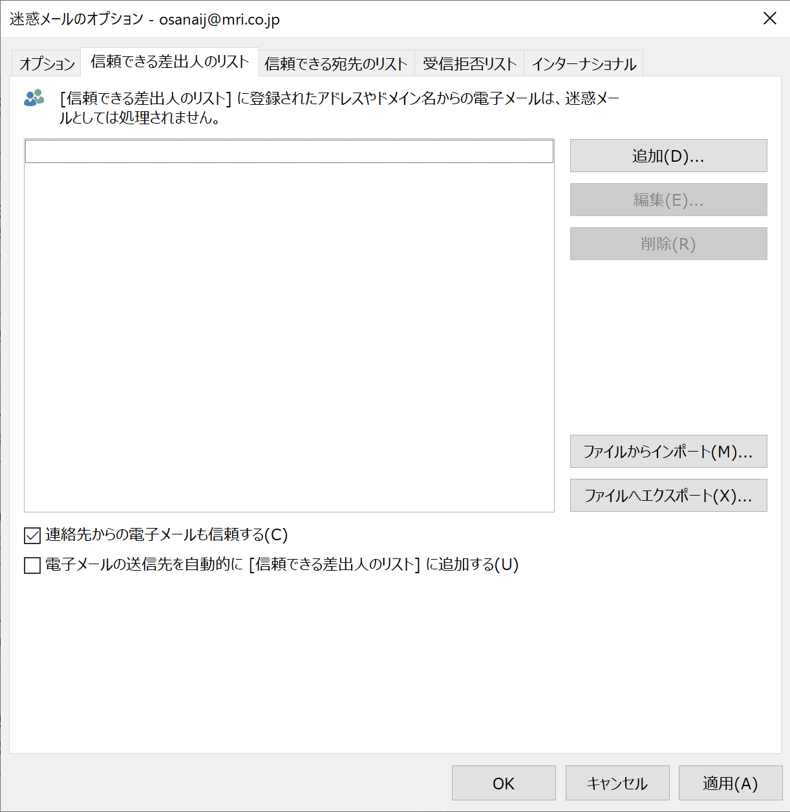
対応方法１（迷惑メールフォルダにメールがあった場合）
対応方法2
迷惑メールフォルダにメールがあった場合
以下の手順に従い、該当する対処を実施してください。
【Outlookの場合の例】
・該当のメールを右クリックする
・「迷惑メール(J)」→「迷惑メールのオプション(O)」を選択
①メールを「受信トレイ」など安全なフォルダに移動する
②メールに記載のURLにアクセスする
③ 「ようこそメール」に記載される「ユーザ情報」でG-MISにログインし、「パスワード設定」を行う
④送信元メールアドレス（info@g-mis.net ）を「安全なアドレス」として設定する
・ 「信頼できる差出人の
リスト」タブを開く
・リストに送信元アドレスを
追加し、「追加(D)」をクリック
・画面下の「適用(A)」をクリック
※「安全なアドレス」に設定する方法は、お使いのソフトウェアにより異なりますので、ソフトウェアのマニュアル等を参照ください。

Slide 13
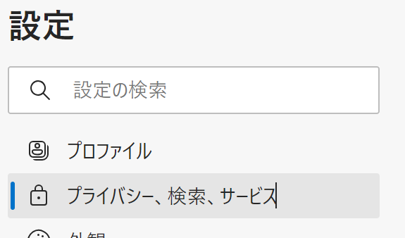
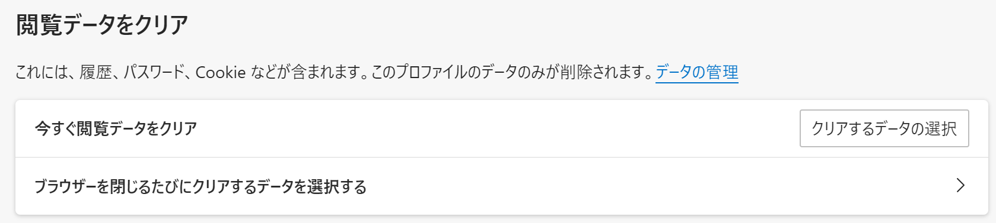
対応方法2（メールにあるURLにアクセスできない）
対応方法3
メールにあるURLにアクセスできない
「このサイトにアクセスできません」というメッセージが出た場合、以下の理由などが考えられます。
  ブラウザのキャッシュが溜まっている
  サイトにフィルターがかかっている
  サーバーがメンテナンス中などで利用できない状態にある
①ブラウザのキャッシュが溜まっている
②サイトにフィルターがかかっている
③サーバーがメンテナンス中などで利用できない状態にある
ブラウザの「キャッシュクリア」を行ってください。
以下のサイトをホワイトリストに入れていただくよう情報システム管理者へ依頼してください。
https://www.g-mis.mhlw.go.jp/
しばらく待ってから、アクセスいただくようお願いします。
※キャッシュクリアの方法はブラウザごとに異なります。ブラウザのマニュアル等を参照ください。
【Edgeの場合の例】
・「設定」→「プライバシー、検索、サービス」
・「閲覧データのクリア」→「クリアするデータの選択」でクリアを行ってください。

Slide 14
対応方法3（メールが届いていない場合）
対応方法4
既存のアカウントが無いにも関わらず、アカウント発行通知メールが届かない
この場合、以下の理由が考えられます。
  メールが送信エラーとなっている
  病院等のご担当者様が把握していない既存のアカウントが存在する
  新規ユーザ登録申請時、機関コードを誤って登録してしまった
①メールが送信エラーとなっている
②病院等のご担当者様が把握していない既存のアカウントが存在する
③新規ユーザ登録申請時、機関コードを誤って登録してしまった
申請時のメールアドレスが間違っていた可能性があります。
都道府県の窓口からご連絡しますので、お待ちいただくようお願いします。
既存のアカウントが不明な場合、
都道府県の窓口に連絡し、既存のアカウント情報をご確認ください。
申請時の機関コードが間違っている可能性があります。
都道府県の窓口からご連絡しますので、お待ちいただくようお願いします。
申請時のメールアドレスや機関コードが間違っていた場合、もう一度「新規ユーザ登録申請」を実施する必要がございます。
なお、正しい機関コードは、都道府県の窓口からご連絡しますので、お待ちいただくようお願いします。
➡11/13以降、以下のURLから「新規ユーザ登録申請」を行ってください。
https://www.g-mis.mhlw.go.jp/user-Registration-Form

Slide 15
よくある質問（FAQ）

Slide 16
よくある質問（FAQ）
よくある質問（FAQ）については、原則として、都道府県からのご案内等を参照いただくようお願いいたします。
以下は、一般的な回答となっています。都道府県により、回答内容が一部異なる場合がございますので、都道府県の窓口へお問い合わせいただくようお願いいたします。
1
G-MISの動作環境等に係る事項
No. | 質問 | 回答
1 | インターネット環境がないため、新規ユーザ登録申請できません。 | 医療（薬局）機能情報提供制度では、都道府県の運用次第では、インターネット環境を持たない報告機関からは調査票（紙）による申請でも受け付け可能としていますが、オンライン報告を推奨しております。インターネット環境を整備後、新規ユーザ登録申請を行っていただくようお願いします。
２ | 携帯電話での新規ユーザ登録申請は可能ですか。 | 新規ユーザ登録申請の機能については、スマートフォンやタブレットでの申請は可能です。
3 | メールアドレスを持っていません。 | メールアドレス取得後、新規ユーザ登録申請をいただきますようお願いします。
4 | 住所の全角入力や、電話番号の半角入力のやり方がわかりません。 | 一般的なPC操作の操作（全角／半角の切り替え方法等）につきましては、PCサポートでご確認いただきますようお願いします。

Slide 17
よくある質問（FAQ）
2
新規アカウント発行に係る事項
No. | 質問 | 回答
1 | 機関コード、保険機関コードがわからない。 | 機関コード、保険機関コードについては、都道府県からのお知らせ等でご確認ください。
２ | 郵便番号検索で住所がヒットしない。 | 大口事業所で個別番号を有する事業者様の個別番号への対応はしていません。個別番号ではなく、住所地に割り振られた郵便番号を使用するようにお願いします。
3 | 令和5年6月末の期限で申請を都道府県から依頼されていたが、間に合わなかった。申請をしたいがどうすればよいか。 | 申請が間に合わなかった病院等及び薬局の方は、11月13日以降に本機能が再度利用可能となるため、申請をお願いします。
4 | 新規開設・開業したが、ユーザ申請はいつ・どのように実施するのか。 | 令和5年11月13日に、新規ユーザ登録申請機能が利用可能となります。11月13日以降に申請をお願いします。
5 | 申請後に、医療機関情報に変更があった。何か手続きは必要か。（所在地住所・名称・医療機関コードなど） | 利用者情報につきましては、ログイン後、「ユーザ基礎情報登録」ボタンをクリックし、修正を行ってください。医療機関の情報修正については、定期報告または随時報告にて修正を行ってください。
6 | 入力項目に何を入れたら良いかわからない。（個人経営の薬局なので「担当部署名」、「担当部署番号」、「建物名」に該当するものがない等） | 項目毎の「ヘルプ」（？ボタン）を押して確認してください。

Slide 18
よくある質問（FAQ）
3
G-MISのログインに係る事項
No. | 質問 | 回答
1 | アカウント発行通知メールを紛失してしまい、ログインできない。 | アカウント発行通知メールは、再送できません。大変恐れ入りますが、都道府県窓口に「ログインID」をご確認の上、「パスワードのリセット」をお願いします。パスワードのリセット方法は、ログイン画面におきまして、「パスワードを忘れた場合はこちら」のリンクを押していただくようお願いします。
２ | 「このサイトにアクセスできません」というメッセージが出た。 | 以下のケースに該当するかを確認し、それぞれの対処方法を行ってください。 ①ブラウザのキャッシュが溜まっている➡ブラウザの「キャッシュクリア」を行ってください。 ②サイトにフィルターがかかっている➡情報システム管理者にG-MISのサイト（https://www.g-mis.mhlw.go.jp/）をアクセス可能としていただくようお願いしてください。 ③サーバーがメンテナンス中などで利用できない状態にある➡しばらく待ってからアクセスしてください。
3 | ログインIDが分からない。 | アカウント発行通知メールは、再送できません。大変恐れ入りますが、都道府県窓口に「ログインID」をご確認の上、「パスワードのリセット」をお願いします。パスワードのリセット方法は、ログイン画面におきまして、「パスワードを忘れた場合はこちら」のリンクを押していただくようお願いします。
4 | パスワードが分からない。 | 「パスワードのリセット」をお願いします。パスワードのリセット方法は、ログイン画面におきまして、「パスワードを忘れた場合はこちら」のリンクを押していただくようお願いします。

Slide 19
よくある質問（FAQ）
4
定期報告に係る事項
No. | 質問 | 回答
1 | ログインIDが分からなくなり、ログインできない。 | アカウント発行通知メールは、再送できません。大変恐れ入りますが、都道府県窓口に「ログインID」をご確認の上、「パスワードのリセット」をお願いします。パスワードのリセット方法は、ログイン画面におきまして、「パスワードを忘れた場合はこちら」のリンクを押していただくようお願いします。
２ | 1月から定期報告と聞いていたが、G-MISにログインしても定期報告ボタンが押せない。 | 定期報告期間中のみ定期報告ボタンが押せます。定期報告の開始日・終了日は、都道府県毎に異なります。都道府県からのご案内等を確認してください。
3 | 「医療機能情報提供制度」ボタンを押し、「医療機能情報提供制度ホーム画面」を表示したが、新規報告ボタンは押せるが、定期報告ボタンが押せない。 | 以下の２つの場合があります。 ①定期報告期間外の場合は、定期報告ボタンが押せません。都道府県からご案内する定期報告実施期間をご確認ください。 ②昨年度の報告データがG-MIS上に存在しない場合、「新規報告」機能を使って「定期報告」を実施いただく必要がございます。 「新規報告」を選択し、令和5年度の報告を行ってください。
お問い合わせ先
075-414-4786
京都府薬務課 薬物対策・企画担当

